Slide 1
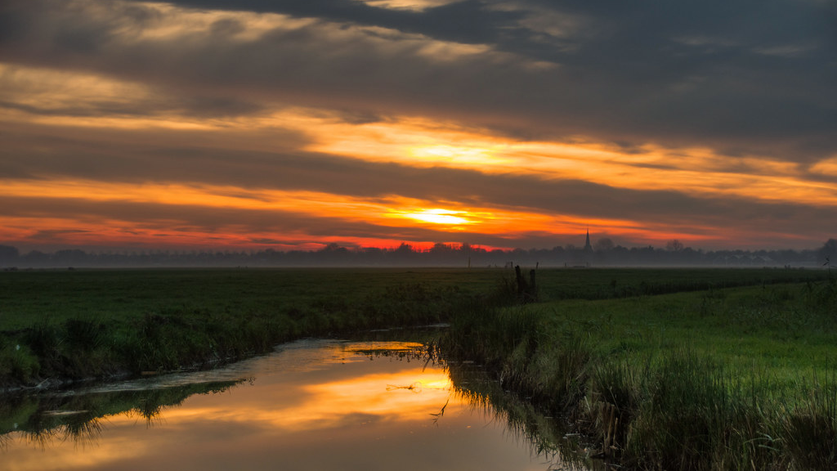
Les 10
27 november 2023

Slide 2
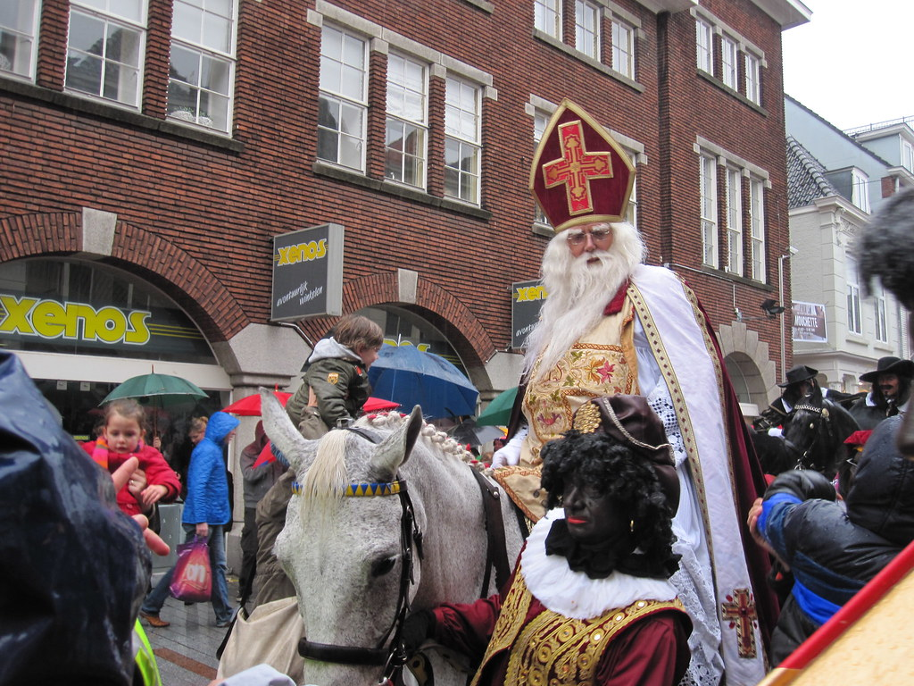
Sinterklaas
Sinterklaas (ook Sint-Nicolaas) is de hoofdpersoon van het Sinterklaasfeest. De dag 6 december gaat door als zijn verjaardag. Het feest houdt in dat in plaats van cadeautjes te ontvangen, geeft Sinterklaas cadeaus aan ieder kind dat het afgelopen jaar braaf is geweest.
Het wordt gevierd op 5 december (pakjesavond) in Nederland en op 6 december in België. Sinterklaas is gebaseerd op de bisschop Nicolaas van Myra, een Griekse heilige die in de derde/vierde eeuw na Christus in Azië leefde.
Sinterklaas wordt voorgesteld als een statige oude man met een lange witte baard en lange haren en rode mantel. Hij rijdt op de daken van huizen op een paard en heeft als helpers (Zwarte) Piet.

Slide 3
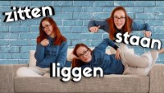
Positiewerkwoorden

Slide 4
Positiewerkwoorden
Actie
Resultaat
Zetten
Leggen
Steken
Stoppen
Doen
Ophangen
Zitten
Liggen
Zitten
Hangen

Slide 5
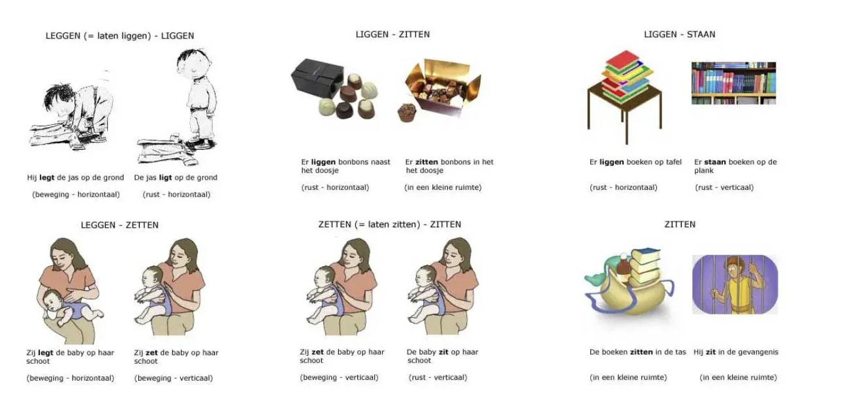

Slide 6
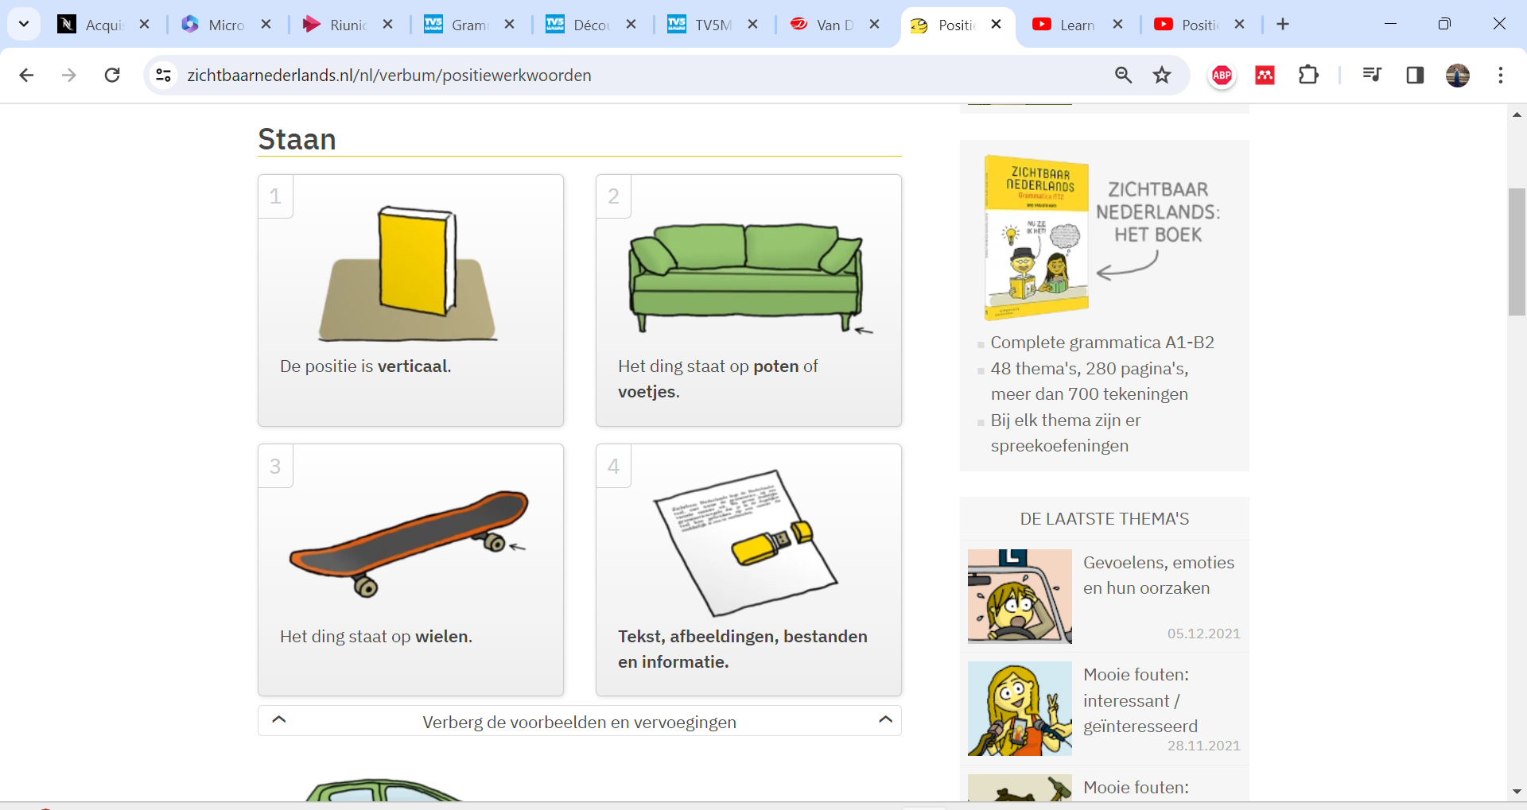
Staan
De tafel staat op de grond
De mensen staan in de rij
De auto staat op de weg
Onze trein staat op spoor 5
Er staat veel interessant nieuws in de krant van vandaag
Sta jij op deze foto? - Ja, ik sta hier links naast die boom

Slide 7
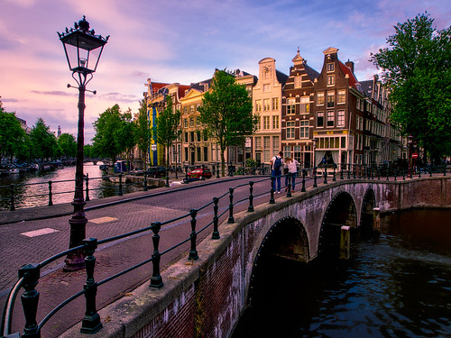
Liggen
Horizontale positie
Geografische locaties
  De pen ligt op de tafel
  Trieste ligt aan zee

Slide 8
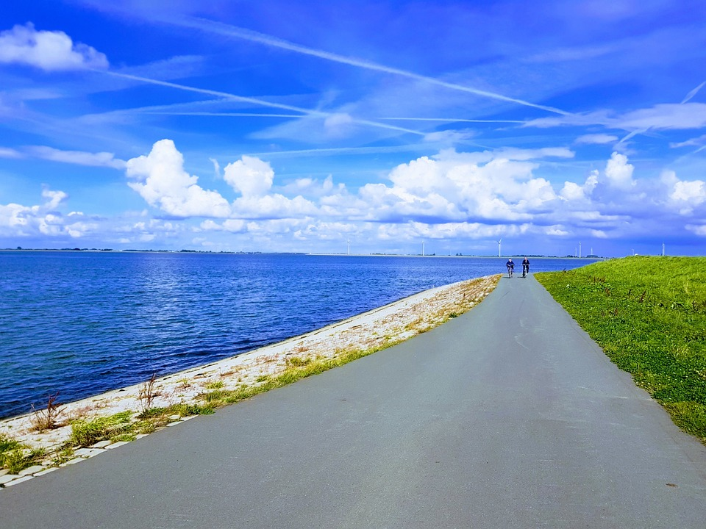
Zitten
Helemaal in iets anders
  Het geld zit in mijn portemonnee
  Mijn portemonnee zit in mijn tas
Zitten = to be in (resultaat)
Zetten = to put (actie)

Slide 9
Oefeningen
Het boek …. op de nachtkast
De spiegel …. in de badkamer
Mijn bureau …. in mijn kamer
Ik …. de pen in mijn tas
Ik …. de sleutel op de tafel
Waar heb je mijn sleutels ….? Ik heb ze in de jas ….
Nu …. er veel bomen in deze straat
Toen ze klaar was met de toets ….. ze haar pen op tafel.

Slide 10
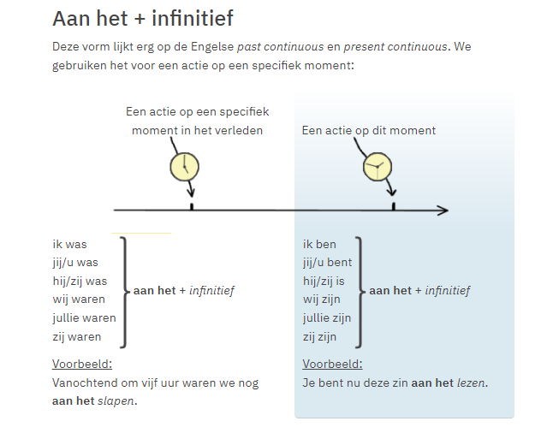
Verbi magici…perché?
Aspetto durativo (aan het + infinitivo) – present continuous en past continuous. Sostituisce il gerundio in italiano
Cosa stai facendo?
Wat ben je aan het doen?
Cosa stavi facendo?
Wat was je aan het doen?

Slide 11
Positiewerkwoorden bij mensen
In de spreektaal gebruiken we bij acties van mensen en dieren vaker positiewerkwoorden dan aan het. Het klinkt natuurlijker om te zeggen "Ik lag te slapen." dan "Ik was aan het slapen.”
Significato idiomatico e durativo – il più usato è ‘zitten’
Zij zitten te praten – stanno parlando
Zij zitten te lezen – stanno leggendo
Ik zit te denken – sto pensando

Slide 12
Aspetto durativo
Per esprimere la durata dell’azione si possono usare le locuzioni verbali “aan het + zijn”, oppure “bezig zijn + te + infinito”.
  Ik ben de laatste dozen aan het uitpakken.
  Zie je niet dat ik aan het stofzuigen ben?
  Ik ben bezig de badkamer te dweilen.
Hij lacht.
Ik dweil het huis.
De meisjes studeren hard.
Wij leren de titels uit ons hoofd.

Slide 13
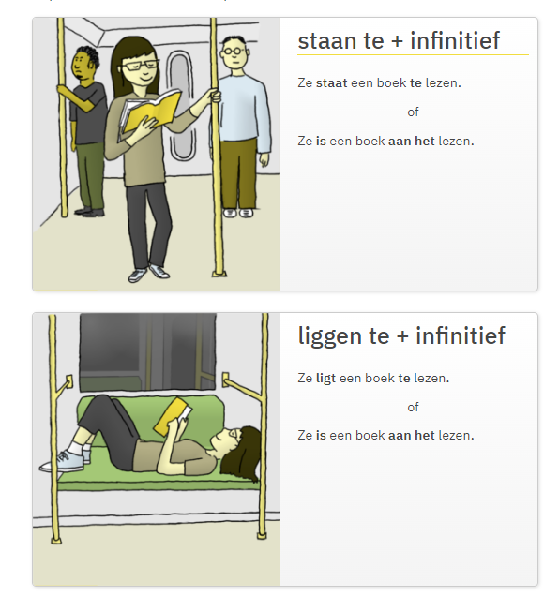
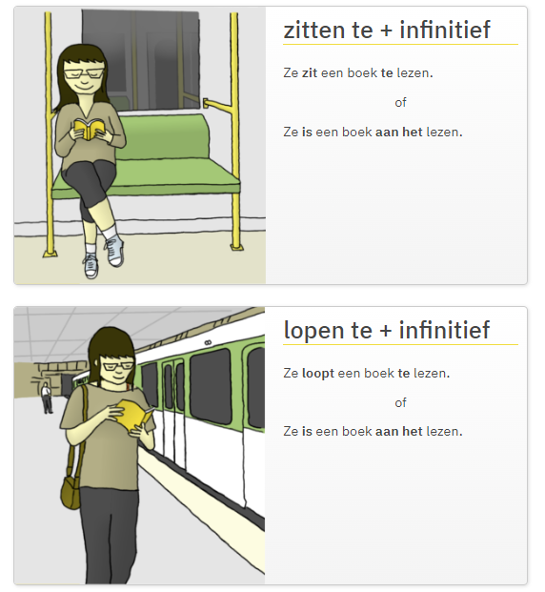

Slide 14
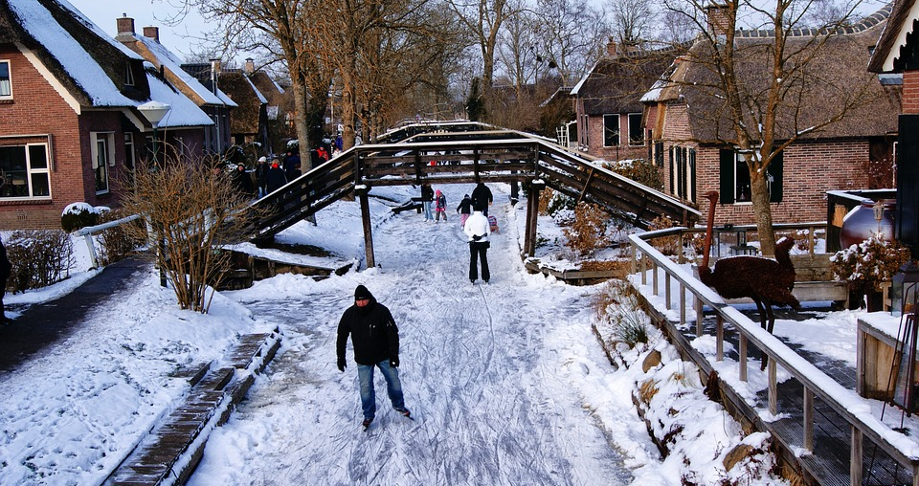
Verbuiging van het adjectief
L’aggettivo predicativo è sempre invariato!
Dat huis is groot.
Mijn mama is lief.
Mijn zus is mooi
L’aggetivo attributivo (quindi seguito da un sostantivo) si declina aggiungendo –e in alcuni casi
Dat mooie huis.
Mijn lieve mama.

Slide 15
Oefening
Een ......................................... meisje (mooi)
De ......................................... tante (aardig)
De ......................................... vader (trots)
De........................................ ouders (overleden)
Een ......................................... jaar (leuk)
De ......................................... dag (heel)
Een ......................................... moeder (jong)
De ......................................... opa (gelukkig)
Een ......................................... oma (oud)
Het ......................................... bedrijf (groot)
Een ......................................... feest (gezellig)

Slide 16
Regole
SI DECLINA
NON SI DECLINA
Sempre al plurale (de jonge mannen)
Sempre con de- woorden al singolare (de jonge man)
Con het, dit, dat al singolare e possessivo (het mooie huis, jouw witte paard, ons ruime assortiment)
Con het- woorden in questi casi:
  Articolo zero (goed werk!)
  Geen (geen lief zusje, geen nieuw boek)
Een – indefinito ma sempre con het-woorden
  Een mooi huis, een leuk artikel, een groot
Aggettivi che finiscono già in –en
  Een open deur, de open deur, de open deuren

Slide 17
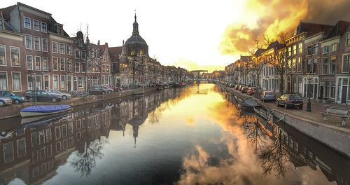
Oefening
Wit - paard
Aangrijpend - boek
Goed - professor
Lief – hond
Groot – tafel
Klein – stoel
Vies – raam
Nieuw – map
Oud – fiets
Groen – jas
Leeg – lokaal
Dik – boek
Mooi – bloem

Slide 18
Het gezin van Willem en Astrid
Willem, de broer van Emma en zijn vrouw Astrid hebben drie kinderen. Roos is 5 jaar oud, zij heeft lang [1] ................................... (blond) haar, [2] .................................. (blauw) ogen en ze is [3] ................................... (lang) en [4] ......................... (dun). Ze is een [5] ......................... (rustig) en beleefd kind. Eva is 3 en een beetje [6] .................................. (dik), haar [7] ............................... (kort) haar is lichtbruin en ze heeft [8] .................................. (bruin) ogen en een grappig neusje. Ze is een schat maar ze is soms nogal [9] .......................... (druk). Haar ouders zijn na een dag samen met Eva hartstikke [10] ......................... (moe). Daan is pas zes maanden, hij is nog [11] ......................... (klein). Hij heeft [12] ......................... (zwart) haar en [13] .................................. (donker) ogen. Hij is [14] ............................... (vrolijk), hij lacht altijd en slaapt nog veel. Echt een [15] ..................................(makkelijk) baby!

Slide 19
Zit je graag op een ________________ stoel? (leeg)
Hier staan ________________ huisjes. (leeg)
Deze tafel is erg ________________ . (leeg)
Ik geef je een ________________ boek, want dit boek is niet goed. (ander)
Vind je het geen ________________ verhaal? (lang)
Deze man verkoopt ________________ kaas (lekker)
Het is eigenlijk best ________________ weer (mooi)

